Slide 1
評価論
教育のための評価とは

Slide 2
評価の分類
目的（教育効果の向上のための現状把握・選抜）
表現形（日常実践指導・定期的記入「通知表・勤務評定」）
評価対象（能力・人物）
評価者（上司・部下生徒親）
評価の形式（絶対評価・相対評価・叙述）

Slide 3
何の為、何を評価するのか１
オール３事件（１９７０年代の事件）
合唱全員で頑張った→差をつける必要ない（教師）
内申点を気にする親からのクレーム（１学期なので影響なし）
どう思うか

Slide 4
何の為、何を評価するのか２
内申書裁判
学園紛争時代、中学生で政治集会に参加
内申書に書かれて、すべての学校で不合格
進学材料としての評価と学習権の関係は？
進学に不利な情報の記入は妥当か不当か
その判断は誰がするのか
内申書開示請求訴訟
内申書と知る権利の関係

Slide 5
教育と評価
教育と評価は不可分の関係
適切な評価があって、効果的な教育が可能
診断的・形成的・総括的評価
通知表は情報のひとつ
選抜をどう位置づけるか
教育組織（学級も含む）運営のための選抜
学校教育が社会的選抜の一環として機能（是非）

Slide 6
評価の諸形式
絶対評価 ある基準を設定し、その充足度で評価（戦前と現在の通知表の基本形）
相対評価 集団内の位置を示す（戦後直後から２０年ほど前までの通知表の基本）
形成的評価（診断→形成→総括）
ＰＤＣＡサイクルと到達度評価
Plan-do-check-act (改善)
往々にして、複数主体で分担される

Slide 7
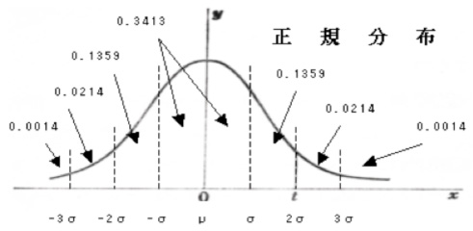
相対評価

Slide 8
到達度評価
オール３事件をきっかけに現場の教師たちが研究して創造
到達目標の設定→授業計画の設定→評価基準の設定→実践→基準に基づく評価→点検
すべてを担当する教師集団の共同作業として行う。（分業はしない）
現在の通知表は、擬似非到達度評価

Slide 9
評価の対象と主体
論点となる評価対象（学力以外の能力）
個人的な適性・好みが影響（体育・芸術）
価値観に関わる（道徳）
誰が評価するのか（自己評価や下の評価は）
子どもの成績（教師）
教師の評価（校長）
校長（教育委員会）

Slide 10
評価をめぐる論点
分業の是非（小学校ではテスト作成はほとんどない。以前は教師が作成していた。さいたま市の事例）
オール３事件（小さな差を重視するべきか）
すべての教科・教育実践が評価対象か（道徳・態度）
内申書の開示・非開示（内申書裁判）
事実としての悪いことを書くべきか

